Slide 1
CSP/NOIP 强化与冲刺
Walking C++ 强化冲刺班

Slide 2
计算几何
计算几何指的是利用计算机解决数学上的几何问题。这里的几何问题并不是 “平日里数学考试卷上的几何题” ，而是一些更加复杂更加抽象化的题目。
最基本的一点，我们需要将一个几何图形传给计算机，让计算机知道这个图“长什么样”。常见的办法是将它放入坐标系当中，这样抽象的图形就转变成具体的坐标数字，也因此可以对数据进行操作与计算。
在此之前，你需要先了解：平面直角坐标系、简单三角函数、简单向量知识、常见多边形/圆 有关的计算公式等。

Slide 3
前置补充·平面直角坐标系
【平面直角坐标系】 在平面内画两条互相垂直，原点重合的数轴，就组成了平面直角坐标系．
【横轴与纵轴】 水平的数轴称为 x轴 或横轴，取右方向为正方向； 竖直的数轴称为 y轴 或纵轴，取上方向为正方向； 两坐标轴的交点称为平面直角坐标系的原点．
【坐标值】 平面内的点向两数轴作垂线，得到两个数值，分别记为横坐标值与纵坐标值，用 一对小括弧 括起来，中间用逗号隔开，构成一个 有序 数对，记为这个点的坐标。

Slide 4
前置补充·三角形
【内角与外角】 三角形内角和为180°；三角形外角=两不相邻内角和。
【三角形的分类】 按角分：锐角三角形（三个角≤90°)、直角三角形（一个角=90°）、钝角三角形（一个角>90°） 按边分：普通三角形、等腰三角形（有两条边长度相等）、等边三角形（三条边长度相等，即60° 60° 60°三角形）。
【直角三角形 · 对、邻、斜】 对于直角三角形中的某个非直角的角，与该角相对的边叫 对边，直角所对的边叫 斜边 ，与该角相邻的非斜边的边 叫 邻边。

Slide 5

前置补充·三角形
C
【三角形面积】
$S_{△ABC}=\frac{AB∗CD}{2}$
【海伦公式】
令AB=c，AC=b，BC=a，
$p=\frac{a+b+c}{2}$，有
$S_{△ABC}=\sqrt{p(p−a)(p−b)(p−c)}$
b
a
A
D
B
c

Slide 6



前置补充·直角三角形/三角函数
$α+β=\frac{π}{2}$
$a^{2}+b^{2}=c^{2}$
$s_{ΔABC}=\frac{ab}{2}$
$\sin{α}=\cos{β}=\frac{a}{c}→a=c\sin{α}=c\cos{β}$
$\cos{α}=\sin{β}=\frac{b}{c}→b=c\cos{a}=c\sin{β}$
$\tan{α}=\frac{a}{b},\tan{β}=\frac{b}{a}→a=b\tan{a}$
A
$$α$$
b
c
$$β$$
C
a
B

Slide 7
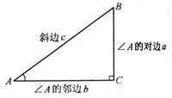
前置补充·三角函数
基本函数 | 英文 | 缩写 | 表达式 | 语言描述
正弦函数 | sine | sin | a/c | ∠A的对边比斜边
余弦函数 | cosine | cos | b/c | ∠A的邻边比斜边
正切函数 | tangent | tan | a/b | ∠A的对边比邻边
余切函数 | cotangent | cot | b/a | ∠A的邻边比对边
正割函数 | secant | sec | c/b | ∠A的斜边比邻边
余割函数 | cosecant | csc | c/a | ∠A的斜边比对边

Slide 8
前置补充·点线面
一个坐标值 (x,y) 可描述一个点。规定用大写字母表示点
两个点确定一条直线。两个点确定一条线段。
三个不在同一直线上的点确定一个平面
【点的表示】可以用struct或是pair，包含两个浮点数坐标表示点
【线/向量的表示】可以用两个点表示（可人为规定起点终点）
一般情况下我们只讨论二维平面上的计算操作。

Slide 9
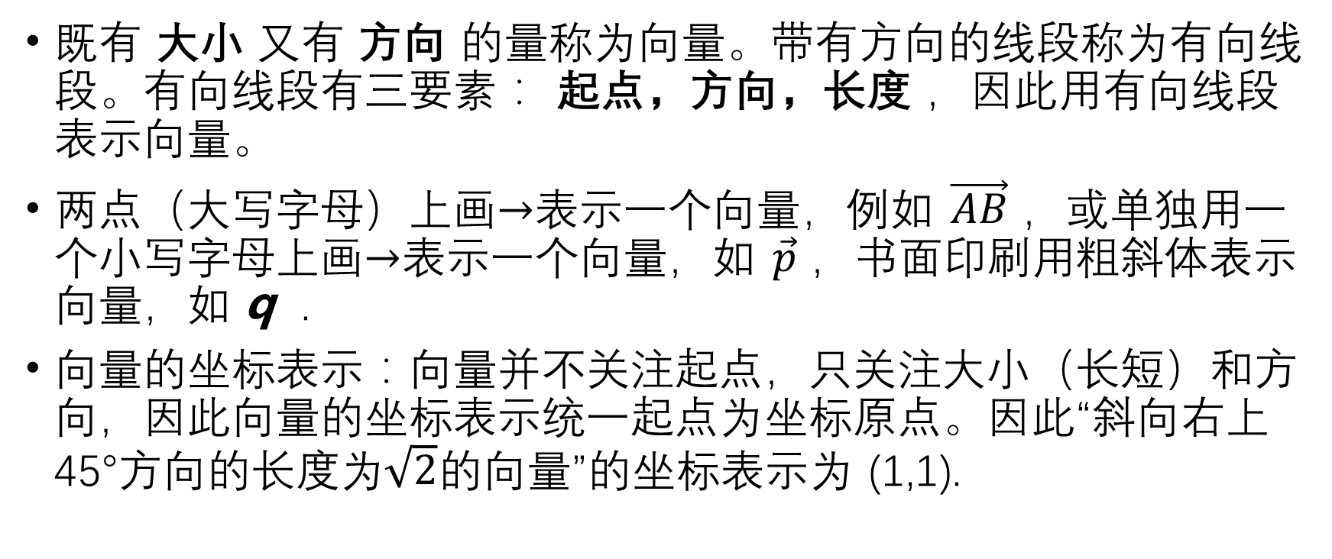
前置补充·向量
既有 大小 又有 方向 的量称为向量。带有方向的线段称为有向线段。有向线段有三要素： 起点，方向，长度 ，因此用有向线段表示向量。
两点（大写字母）上画$→$表示一个向量，例如 $\vec{AB}$ ，或单独用一个小写字母上画$→$表示一个向量，如 $\vec{p}$ ，书面印刷用粗斜体表示向量，如 q .
向量的坐标表示：向量并不关注起点，只关注大小（长短）和方向，因此向量的坐标表示统一起点为坐标原点。因此“斜向右上45°方向的长度为$\sqrt{2}$的向量”的坐标表示为 (1,1).

Slide 10










前置补充·向量
y
$2\vec{q}$
【向量加法】$\vec{p}+\vec{q}=\vec{q}+\vec{p}=\vec{r}$
【向量减法】$\vec{p}−\vec{q}=\vec{p}+\left(−\vec{q}\right)=\vec{s}$
【向量数乘】 $k∗\vec{p}=k$个$\vec{p}$相加
若干个向量进行加减法： 首尾相接，从第一个向量的起点 到最后一个向量的终点，做一条 有向线段，即为答案。次序不重 要，向量可以平移，最关键的是 要满足首尾相连。
$\vec{p}$
$\vec{q}$
$\vec{q}$
$\vec{r}$
O
$\vec{p}$
x
$−\vec{q}$
$−\vec{q}$
$\vec{s}$

Slide 11

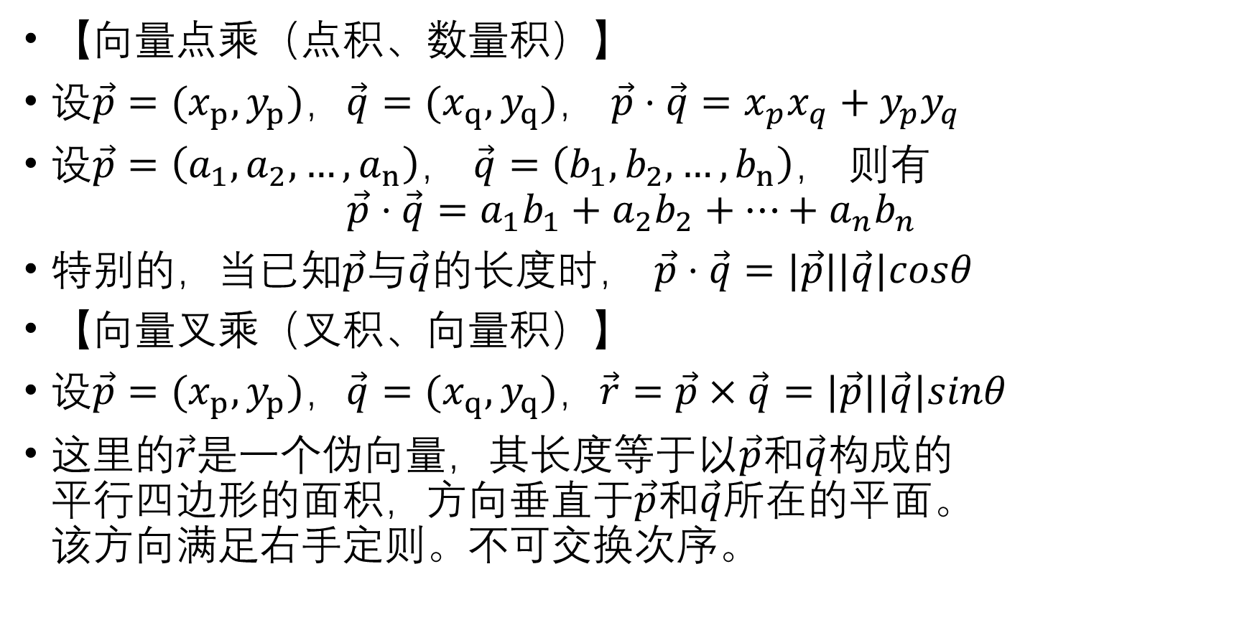


前置补充·向量
【向量点乘（点积、数量积）】
设$\vec{p}=(x_{p},y_{p})，\vec{q}=(x_{q},y_{q})，$ $\vec{p}⋅\vec{q}=x_{p}x_{q}+y_{p}y_{q}$
设$\vec{p}=\left(a_{1},a_{2},…,a_{n}\right)，$ $\vec{q}=\left(b_{1},b_{2},…,b_{n}\right)，$ 则有 $\vec{p}⋅\vec{q}=a_{1}b_{1}+a_{2}b_{2}+⋯+a_{n}b_{n}$
特别的，当已知$\vec{p}$与$\vec{q}$的长度时， $\vec{p}⋅\vec{q}=|\vec{p}||\vec{q}|cosθ$
【向量叉乘（叉积、向量积）】
设$\vec{p}=(x_{p},y_{p})，\vec{q}=(x_{q},y_{q})，\vec{r}=\vec{p}×\vec{q}=|\vec{p}||\vec{q}|sinθ$
这里的$\vec{r}$是一个伪向量，其长度等于以$\vec{p}$和$\vec{q}$构成的 平行四边形的面积，方向垂直于$\vec{p}$和$\vec{q}$所在的平面。 该方向满足右手定则。不可交换次序。
$$\vec{r}$$
$$\vec{q}$$
$$\vec{p}$$

Slide 12
前置补充·圆与多边形
【圆】圆心位置与半径大小，三个量确定平面上一个圆。
【多边形】由在同一平面且不在同一直线上的多条线段首位顺次连接且不相交所组成的图形叫多边形。
【简单多边形】除相邻边外其它边不相交的多边形。
【凸多边形】过多边形的任意一边做一条直线，如果其他各个顶点都在这条直线的同侧，则把这个多边形叫做凸多边形。任意凸多边形外角和均为360°，任意凸多边形内角和为(n−2)*180°。
【存储】按顺序（一般逆时针）将多边形顶点坐标存储即可。

Slide 13
基础模板·大小判断
由于浮点数的精度问题，比较两个浮点数大小往往不能简单的使用等于号进行判断。如果两个浮点数相差很小，小于某个给定的值，即认为相等。我们记这个小误差值为eps。写法如下。
const double eps = 1e-9;
int dcmp(double x, double y){
if(fabs(x - y) < eps) return 0;
if(x > y) return 1;
return -1;
} // 判断x和y的大小关系，0表示相等，1表示x更大，-1更小

Slide 14
基础模板·点与向量
struct Point{
double x, y;
Point(double x = 0, double y = 0):x(x),y(y){}
};
typedef Point Vector; // 注意大写V，不要与STL的混淆

Slide 15
基础模板·排序
规则：将点（向量）按横坐标值x从小到大排序，若x值相等，则按纵坐标值y从小到大排序。
bool operator < (const Point& a,const Point& b){
if(a.x == b.x) return a.y < b.y;
return a.x < b.x;
}
这里的方法是重载＜，也可以按照朴素的cmp函数方法，写结构体排序。重载<的好处是可以单独使用“点比较”，应用面比只写结构体cmp函数排序要广。

Slide 16
基础模板·判等
判断点重合/向量相等
bool operator ==(const Point& a,const Point& b){
if(dcmp(a.x-b.x) == 0 && dcmp(a.y-b.y) == 0)
return true;
return false;
}

Slide 17
基础模板·向量运算
// 重载运算符 向量加减运算，得到的结果仍然是一个向量
Vector operator + (Vector A, Vector B){
return Vector(A.x+B.x, A.y+B.y); }
Vector operator - (Vector A, Vector B){
return Vector(A.x-B.x, A.y-B.y); }
// 重载运算符 向量数乘、数除运算，得到的结果是一个向量
Vector operator * (Vector A, double p){
return Vector(A.x*p, A.y*p); }
Vector operator / (Vector A, double p){
return Vector(A.x/p, A.y/p); }

Slide 18
基础模板·向量运算
//向量点乘 返回的是一个数值
double Dot(Vector A, Vector B){
return A.x*B.x + A.y*B.y;
}
//向量叉乘 返回的是一个数值（有向）
double Cross(Vector A, Vector B){
return A.x*B.y - A.y*B.x;
}

Slide 19
基础模板·常见向量函数
// 取模（求向量长度、点到原点距离）
double Length(Vector A){ return sqrt(Dot(A, A));}
// 求两向量夹角（返回弧度制角）
double Angle(Vector A, Vector B){
return acos(Dot(A, B)/Length(A)/Length(B));}
//求向量逆时针旋转一定角度（弧度制）后的向量
Vector Rotate(Vector A, double rad){
return Vector(A.x*cos(rad)-A.y*sin(rad), A.x*sin(rad)+A.y*cos(rad));}

Slide 20
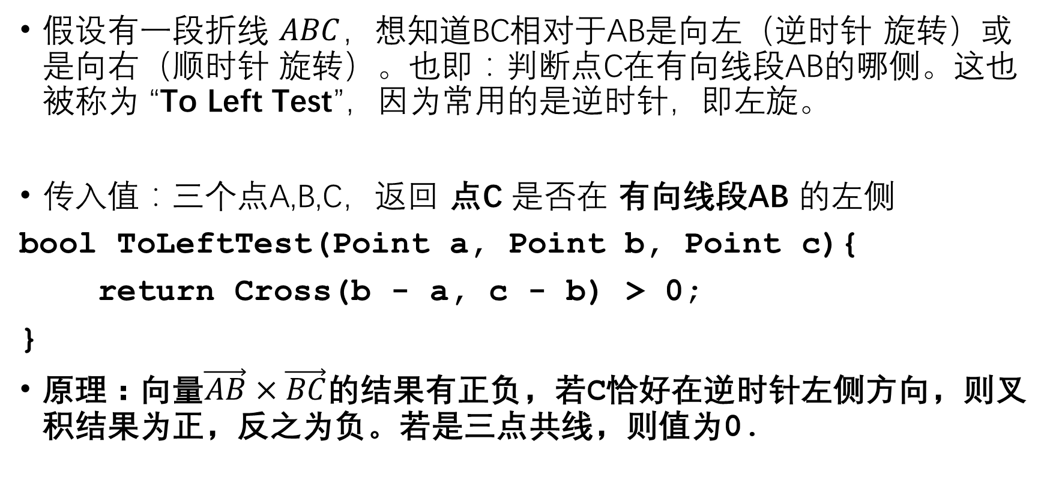
基础模板·左侧旋转判定
假设有一段折线 $ABC$，想知道BC相对于AB是向左（逆时针 旋转）或是向右（顺时针 旋转）。也即：判断点C在有向线段AB的哪侧。这也被称为 “To Left Test”，因为常用的是逆时针，即左旋。
传入值：三个点A,B,C，返回 点C 是否在 有向线段AB 的左侧
bool ToLeftTest(Point a, Point b, Point c){
return Cross(b - a, c - b) > 0;
}
原理：向量$\vec{AB}×\vec{BC}$的结果有正负，若C恰好在逆时针左侧方向，则叉积结果为正，反之为负。若是三点共线，则值为0.

Slide 21
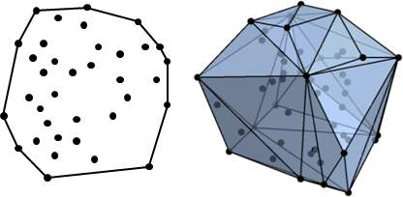
凸包
一般而言 “凸包” 默认指代 “二维凸包”
二维凸包指的是：给定平面上若干个点，求一个最小的简单凸多边形，使其能包括所有给定的点。如图中左例。
三维凸包类比于二维凸包， 只不过点都是三维空间上 的点，求一个最小多面体， 包裹所有的给定点，如图 中右例。

Slide 22
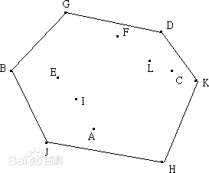
凸包
凸包可以形象的理解成这样的模型：木板上钉了许多钉子，用一根橡皮筋套在最外层，最后形成的形状就是我们所求的凸包。
观察凸包，发现一个 特点 ： 凸包呈现一个凸多边形的状态 顺时针方向来看，点总是依次 向右侧旋转，逆时针方向的点 总是依次向左旋转。
可以利用上述性质构建凸包

Slide 23
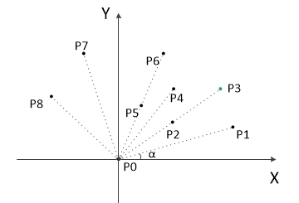
凸包·Graham Scan
对于给定的点，纵坐标值最小的点一定在凸包上，同理横坐标值最小的点也一定在凸包上。因此 将点按先x后y的顺序排序. 并选取最下方的点作为基准点，连接其他点，求极角序。
如右图例，以P0作为基准点，依次 连接其他点，按极角序排序（以水 平方向为0，逆时针一圈为360）， 排序后编号1到8。
在极角序上最前与最后的两个点一 定在凸包上。（怎么证明？）

Slide 24
凸包·Graham Scan
建立一个栈，栈内加入P0点和P1点。
从P2开始，按刚刚的极角序，依次判断能否入栈：若 当前点 在次栈顶-点 到 栈顶-点 的有向线段的 左侧（逆时针方向），则入栈。否则（在右侧或是在同一直线），栈顶弹出。因为此种情况下，栈顶点一定不是凸包上的点。继续判断，直到这个点满足在线段左侧停止。
若最后加入栈的点是Pn（即极角序上的最后一个点，对于上图的例子是P8)，则函数停止，栈内的所有点就是凸包上的所有点。
整个程序时间复杂度主要在排序上，选点进栈仅仅是O(n)扫描。因此这个复杂度是O(nlogn)的。

Slide 25
凸包·Graham Scan
下图展示了执行过程。

Slide 26
凸包·Graham Scan·模板
struct Point {
double x, y;
Point(double x = 0, double y = 0):x(x),y(y){}
};
typedef Point Vector;
Point lst[1005]; // lst数组用于保存输入数据的点坐标信息
int stk[1005], top; // stk数组用于模拟栈，top为栈顶标记
Vector operator - (Point A, Point B){ //向量减法
return Vector(A.x-B.x, A.y-B.y);
}

Slide 27
凸包·Graham Scan·模板
int sgn(double x){ // 判断x正负号，精度问题，0需要特判
if(fabs(x) < eps) return 0;
return x>0;
}
double Cross(Vector v0, Vector v1) { // 向量叉乘
return v0.x*v1.y - v1.x*v0.y;
}
double Dis(Point p1, Point p2) { // 计算两点 p1p2 间距离
return sqrt((p2.x-p1.x)*(p2.x-p1.x)+
(p2.y-p1.y)*(p2.y-p1.y));
}

Slide 28
凸包·Graham Scan·极角序
bool cmp(Point p1, Point p2) {
//极角排序函数,基准点为lst[0]
//若角度相同,则距离小的在前面
int tmp = sgn(Cross(p1 - lst[0], p2 - lst[0]));
if(tmp > 0) return true;
if(tmp == 0 && Dis(lst[0], p1) < Dis(lst[0], p2))
return true;
return false;
}

Slide 29
凸包·Graham Scan·函数实现
void Graham(int n){ //设点编号从0到n-1
int k = 0; Point p0; //P0：极角序排序基准点
p0.x = lst[0].x; p0.y = lst[0].y;
for(int i = 1; i < n; i++) {
if( (p0.y > lst[i].y) ||
((p0.y == lst[i].y) &&
(p0.x > lst[i].x)) ) { //寻找最下方的点
p0.x = lst[i].x; p0.y = lst[i].y;
k = i; // k记录最下方的点的编号
}
}

Slide 30
凸包·Graham Scan·函数实现
//上接Graham函数
lst[k] = lst[0]; lst[0] = p0;
sort(lst + 1, lst + n, cmp);
//基准点是lst[0],因此需要和lst[k]交换
if(n == 1) { top = 1; stk[0] = 0; return ; }
if(n == 2) { top = 2; stk[0] = 0; stk[1] = 1; return ; }
//若仅有1或2个点，根本无法构成凸包（多边形至少3个点）
//因此特判，直接返回

Slide 31
凸包·Graham Scan·函数实现
// 上接Graham函数
stk[0] = 0; stk[1] = 1; top = 2;
for(int i = 2; i < n; ++i) {
while(top > 1 && Cross( lst[stk[top-1]] - lst[stk[top - 2]], lst[i] - lst[stk[top - 2]]) <= 0 ) --top;
// 依次取栈顶的两个点，判断当前点i在哪一侧
// 若在右侧，叉积为负，说明栈顶不在凸包上，出栈，直到满足叉积为正，停止出栈
stk[top] = i; // 此时满足在左侧，入栈
top++; //栈顶标记++
}
return ;
}

Slide 32
凸包·Andrew
Andrew算法相较于GrahamScan算法，省略了极角排序这一步骤，改用普通的点坐标排序。采用 Leftmost Then Lowest 排序之后的第一个点一定是“最左下角的”，而最后一个点一定是“最右上角的点”。
排序后的点，从P1、P2开始，仍然按照“在左侧即入栈，在右侧则出栈”的原则计算凸包，直到遇到Pn为止。此时求出的是下凸包。
反之，再从Pn与Pn-1开始，按照“在左侧即入栈，在右侧则出栈”的原则计算凸包，遇到P1为止，此时求出的是上凸包。
二者结合，即可得到完整的凸包。

Slide 33
凸包·Andrew
虽然抛弃了极角序，但普通的点排序仍然需要时间。扫描枚举点的过程是线性的，因此Andrew算法的时间复杂度也是O(nlogn）
相比较而言，Andrew算法更加直观，写起来也比较方便，也更加稳定。如果是比赛时遇到凸包的题，可以考虑直接将模板打上去再进行微调。
以下省略：struct Point；typedef Vector; Vector operator -; bool operator<(Point,Point);double Cross(Vector, Vector); 相关函数可在之前的PPT页面中寻找。

Slide 34
凸包·Andrew
int ConvexHull(Point* p, int n, Point* ch) {
sort(p, p+n); int m = 0; // p[]保存点坐标，ch[]保存凸包，sort排序
for(int i = 0; i < n; ++i) {
while(m>1 && Cross(ch[m-1]-ch[m-2], p[i]-ch[m-2])<0) m--;
ch[m++] = p[i];
}//从0到n，即从左下到右上，逆时针左旋方向，求出下凸包
int k = m;
for(int i = n-2; i>= 0; --i) {
while(m>k && Cross(ch[m-1]-ch[m-2], p[i]-ch[m-2])<0) m--;
ch[m++] = p[i];
}//从n到0，即从右上到左下，逆时针左旋方向，求出上凸包
if(n > 1) --m;
return m; //m为凸包上的点个数
}

Slide 35
【例题 POJ1113-Wall】
【题目大意】国王需要给城堡建围墙，城堡是由n个顶点构成的多边形，以坐标形式给出。围墙距离城堡的边界至少要L米。给出城堡坐标，求满足条件的围墙至少多长。
【输入】第一行两个整数n和L表示n个顶点，最少距离为L米。下面n行每行两个数字表示坐标
【输出】输出一个数字表示围墙的最小长度。

Slide 36
【例题 POJ1113-Wall】
就是凸包，很容易理解。由于围墙到城堡的距离都至少为L，如果城堡有凹处，直接等距扩大L米是不划算的，所以先求凸包，再将凸包的边向外扩大L米的距离。
此时，围墙的直线部分计算完毕，长度就是凸包的周长。这些直线围墙对应的是“距离城堡的边L米”。然而围墙的各段需要连接起来，对应的是“距离城堡的边界点L米”，此时用半径为L的圆弧连接即可。由于凸包的凸多边形性质，各个圆弧段加在一起必定是一个完整的圆。
因此本题求解：求凸包，然后按顺序求凸包内相邻两点的距离求和，再加上2πL就得到答案。

Slide 37
平面最远点对
平面最远点对问题指：给定平面上若干个点，求距离最远的两个点的距离。对于这两个点，称之为最远点对。
显然两层循环枚举的O(n^2)算法是不可取的。
通过观察凸包可发现：最远点对必定是在凸包上的两个点。因此可以先求凸包，然后再在凸包点集上进行枚举。证明也很容易证明，从凸包的定义着手即可。但 在凸包点集上的枚举依然可以优化。

Slide 38
旋转卡壳
/ xuán zhuǎn qiǎ ké /
旋转卡壳的意思是：利用一对 平行线，夹住凸包，不断旋转， 并借此解决与凸包有关的一些 问题，见右侧的gif图->.

Slide 39
旋转卡壳·最远点对
旋转卡壳可用于解决平面最远点对，多边形直径，多边形宽度等一系列问题，这里我们仅对最远点对做讲解，其他问题仅做基本介绍。
在旋转的过程中，会出现几种情况： （1）两平行线恰好卡住两点 （2）两平行线卡住一点和一边 （3）两平行线恰好卡住两边
在求最远点对的过程中，只需要关注情况（1）即可，因为其他的情况并不会对结果产生影响。

Slide 40
旋转卡壳·最远点对
对于凸包，求最远点对，视角固定在某个顶点，考虑与其最远的点的位置。那么，其 “距离-顶点”函数 必定是一个单峰函数。
换言之：从某点出发到其他点的距离，按顺序一定是 先增后降。
因此，我们设两个变量i与j用于枚举点，并维护一个距离最大值的变量。 (1) 如果 i到j的距离 > i到j+1的距离 ,说明距离i最远的点就是j (2) 如果 i到j的距离 ≤ i到j+1的距离 ,说明距离i最远的点不一定是j，此时需要j++
求完i的最远点后，i++，j不需要再从头开始。因为“旋转卡壳”，一边在旋转的同时另一侧也在旋转，因此可以紧接着上一次的最远点继续计算。

Slide 41
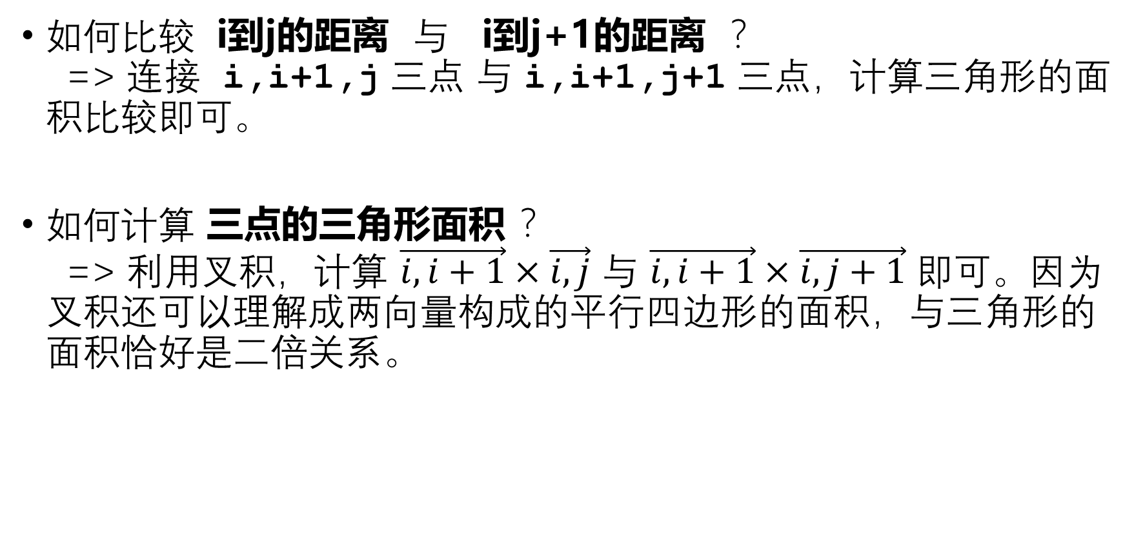
旋转卡壳·最远点对
如何比较 i到j的距离 与 i到j+1的距离 ？ => 连接 i,i+1,j 三点 与 i,i+1,j+1 三点，计算三角形的面积比较即可。
如何计算 三点的三角形面积 ？ => 利用叉积，计算 $\vec{i,i+1}×\vec{i,j}$ 与 $\vec{i,i+1}×\vec{i,j+1}$ 即可。因为叉积还可以理解成两向量构成的平行四边形的面积，与三角形的面积恰好是二倍关系。

Slide 42
旋转卡壳·最远点对
double Dist(Point p1, Point p2) { return Dot(p1 - p2, p1 - p2); }
double RotatingCalipers(Point* ch, int m) {
//返回平面最大距离的平方,ch是凸包点集数组，m是凸包内点的个数
if(m == 1) return 0.0; if(m == 2) return Dist(ch[0], ch[1]);
double ret = 0.0;
ch[m] = ch[0];// 技巧：在需要循环往复遍历时，可以通过复制一个点降低错误率
int j = 2;
for(int i = 0; i < m; ++i) {
while(fabs(Cross(ch[i+1]-ch[i],ch[j]-ch[i]))
< fabs(Cross(ch[i+1]-ch[i],ch[j+1]-ch[i]))) j = (j + 1)%m;
ret = max(ret, max(Dist(ch[j],ch[i]), Dist(ch[j],ch[i+1])));
}
return ret; //距离不开根是为了精度考虑。Sqrt可能会损失精度
}

Slide 43
【例题 POJ2187-Beauty Contest】
最远点对的模板题。给定n个点的坐标，求最远点对的距离平方。
先求凸包，Graham或是Andrew都行，求出后用旋转卡壳求最远距离，输出答案即可。
凸包因为点排序的原因，其复杂度是O(nlogn)。 旋转卡壳因为是i，j同时一起旋转的，其复杂度是O(n)。 二者结合，复杂度是O(nlogn)，题目的点50000个，不会超时。

Slide 44
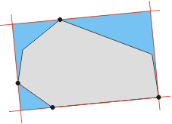
旋转卡壳·其他应用
【多边形直径】 多边形上任取两点的最远距离。显然这两点必然是顶点，不可能在多边形内部或是边上。因此问题转换成求最远点对问题。
【多边形外接矩形】 给定多边形，求一个最小的外接矩形。“给一个不 规则物体，求最小的可装入的盒子”。两个旋转卡 壳，计算面积，同时旋转保证了复杂度是线性的。
【多边形间最近/远距离】 两个多边形上分别取一点的最近/远距离。两个多边形分别有一条切线，这两个切线围绕各自多边形做旋转卡壳，维护更新切线距离即为答案。

Slide 45
计算几何·其他
大多数的计算几何题都需要基本的数学推导。如今已经很难出现有模板的计算几何题，均需要同学们自己推导几何公式进行计算。
学会综合应用自己的数学知识，将能更好的解决计算几何的问题。
下面将补充一些常见的计算几何模板，以及一些经典的题目。

Slide 46
求两直线交点
Point get_point(Point a,Point b,Point c,Point d){
//求直线ab与直线cd的交点（已证明线段与线段相交，则可以当做两直线）
Point ret=a;
double t=((a.x-c.x)*(c.y-d.y)-(a.y-c.y)*(c.x-d.x))
/((a.x-b.x)*(c.y-d.y)-(a.y-b.y)*(c.x-d.x));
ret.x+=(b.x-a.x)*t;
ret.y+=(b.y-a.y)*t;
return ret;
}

Slide 47
判断直线是否相交
double mulit(Point a,Point c,Point b){
//向量ac与向量ab叉乘
return (c.x-a.x)*(b.y-a.y)-(c.y-a.y)*(b.x-a.x);
}
bool check(Point a,Point b,Point c,Point d){
if(mulit(a,c,b)*mulit(a,d,b)<eps&&
mulit(c,a,d)*mulit(c,b,d)<eps)
return true; // 直线ab与cd相交
return false; // 直线ab与cd平行
}

Slide 48
任意多边形的面积
原理：利用叉积，将多边形拆分成若干个三角形，叉积得到的面积有正负号，求和即可。
double ComputePolygonArea(Point *P, int n){
if(n < 3)return 0.0;
double s = P[0].y * (P[n-1].x - P[1].x);
for(int i = 1; i < n; ++i)
s += P[i].y * (P[i-1].x - P[(i+1)%n].x);
return fabs(s/2.0);
}

Slide 49
【例题 POJ1269-Intersecting Lines】
求直线相交模板题，注意细节即可。
【例题 HDU2036-改革春风吹满地】
多边形面积模板题，注意细节即可。
https://vjudge.net/contest/363763

